Slide 1


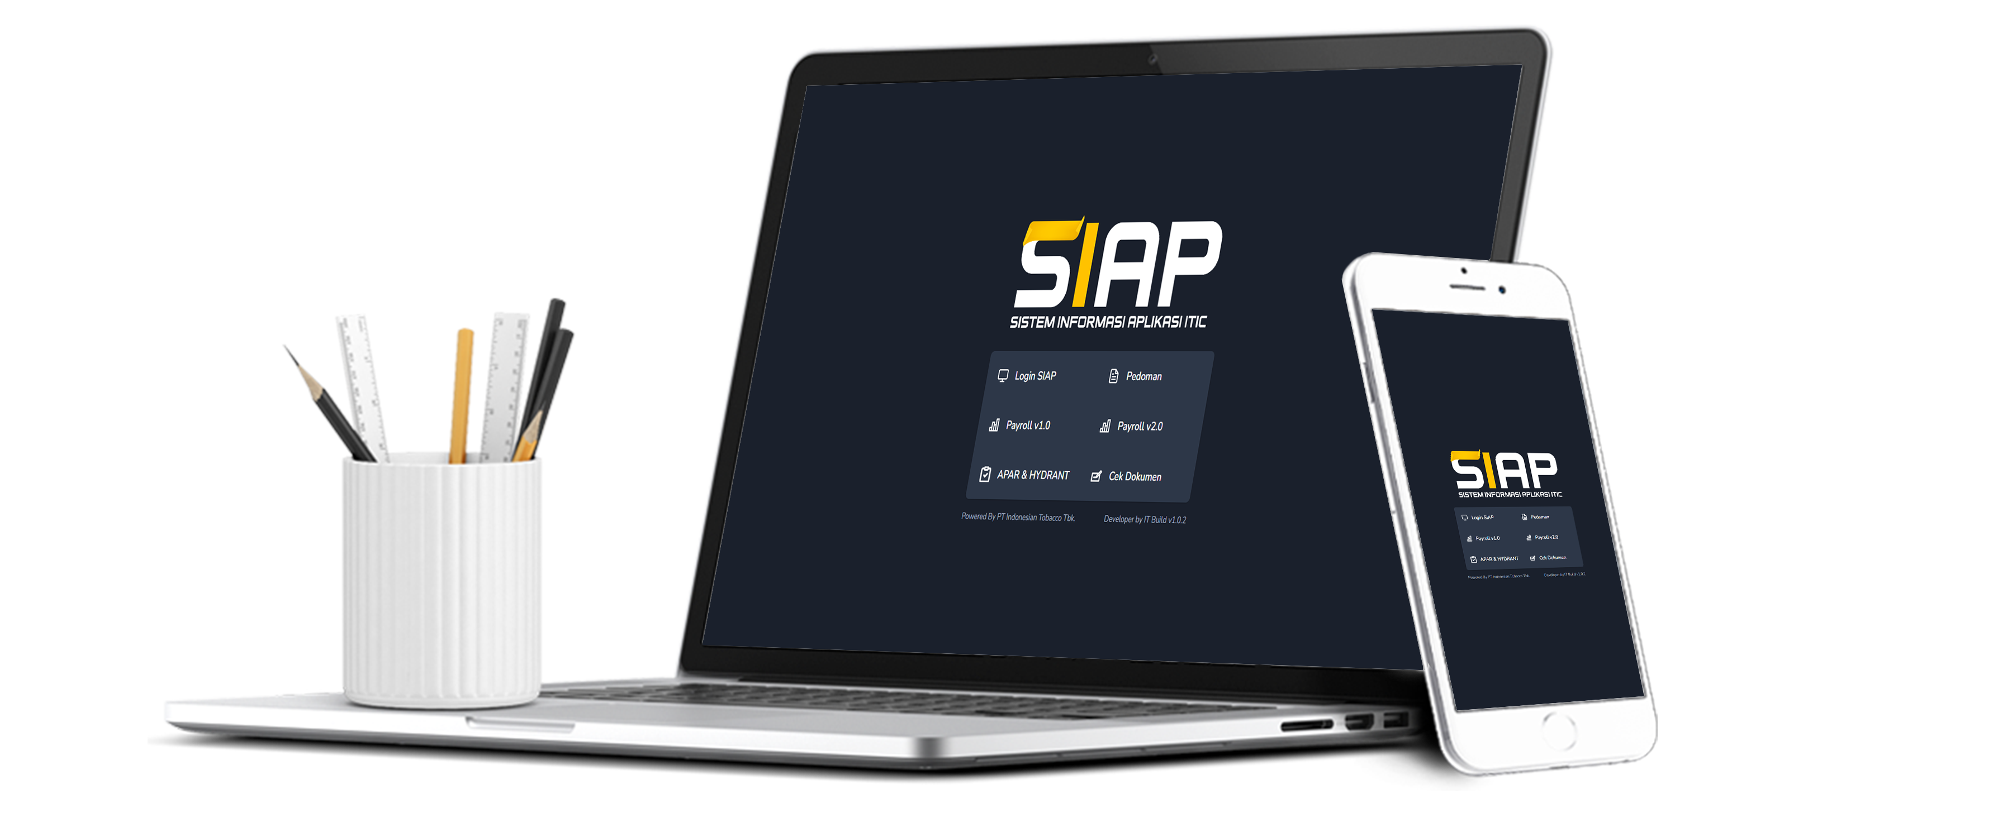
SIAP
X
Sistem Informasi Aplikasi ITIC
PT Indonesian Tobacco Tbk.

Slide 2
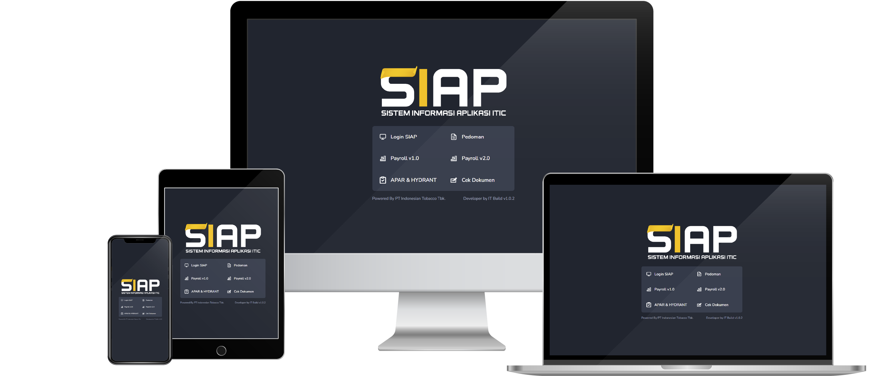
About Us
X
Sistem Informasi Aplikasi ITIC (SIAP) adalah sistem aplikasi yang digunakan untuk mensentralis data managemen di setiap departemen.
PT Indonesian Tobacco Tbk.

Slide 3
Categories
X
01 |
Document Center
Perubahan Dokumen
File Manager
Document Center
02 |
Rekapitulasi Pelatihan
Buat Jadwal Pelatihan
Data Rekap
03 |
Coming Soon
Key Performance Indicator (KPI)
PT Indonesian Tobacco Tbk.

Slide 4
CARA KERJA
X
Perubahan Dokumen
PT Indonesian Tobacco Tbk.

Slide 5
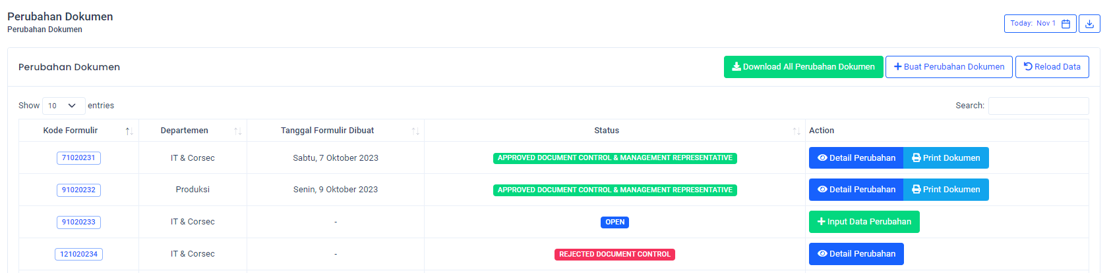
Document Control – Perubahan Dokumen
X
Klik tombol Buat Perubahan Dokumen
1
PT Indonesian Tobacco Tbk.

Slide 6
Document Control – Perubahan Dokumen
X
Klik tombol Buat No. Formulir. Tombol Buat No.Formulir ini akan otomatis membuat nomor formulir tersebut.
PT Indonesian Tobacco Tbk.

Slide 7


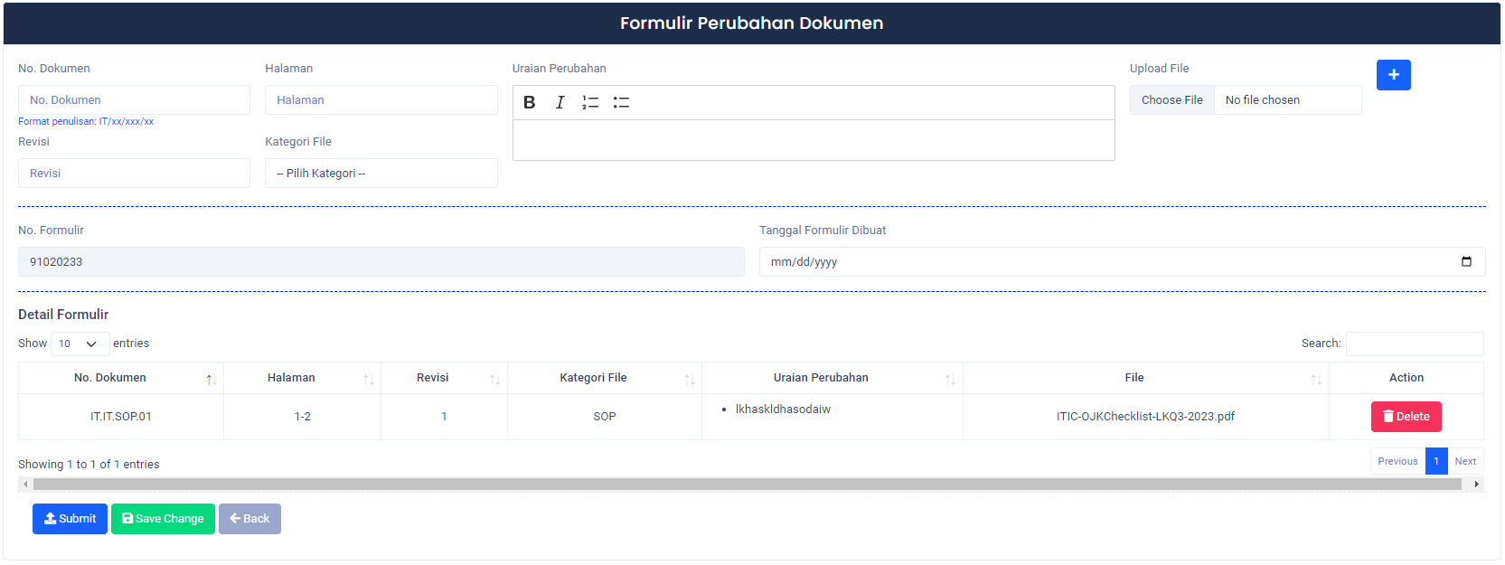
Document Control – Perubahan Dokumen
X
Buat Formulir Perubahan Dokumen sesuai dengan dokumen yang akan diperbarui.
Setelah melakukan inputan semua, tekan tombol untuk menambah data dan akan muncul di “Detail Formulir”.
Tombol digunakan untuk menyimpan data sementara setelah melakukan inputan data.
Setelah sudah yakin dengan inputan semua, klik submit.
1
2
4
3
PT Indonesian Tobacco Tbk.

Slide 8
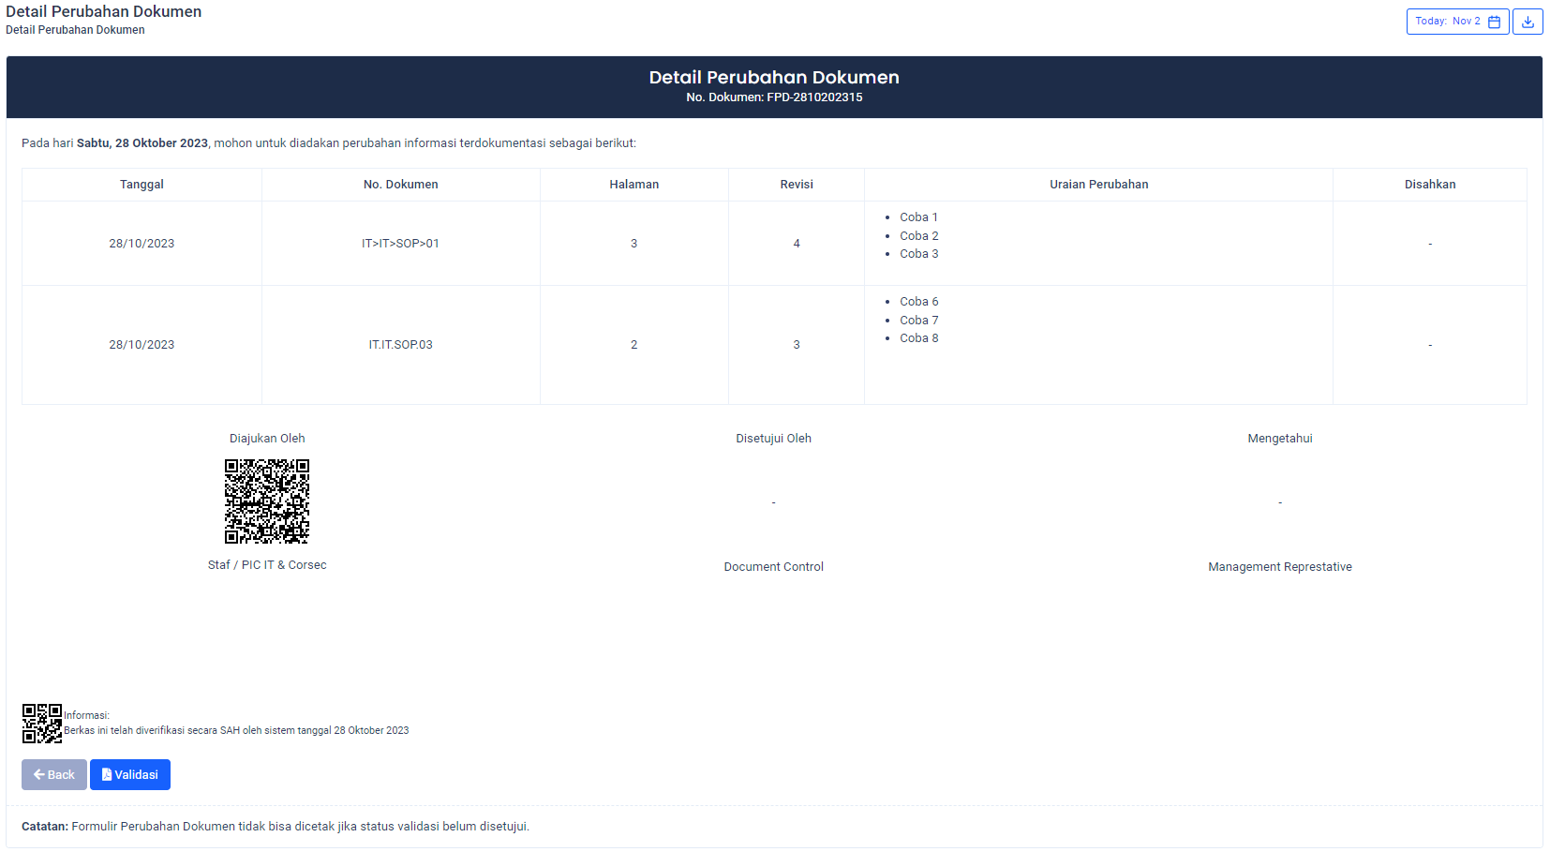
Document Control – Perubahan Dokumen
X
Hasil detail perubahan dokumen. Dokumen ini diverifikasi oleh “Document Control” dan “Management Representative”.
PT Indonesian Tobacco Tbk.

Slide 9
CARA KERJA
X
File Manager
PT Indonesian Tobacco Tbk.

Slide 10
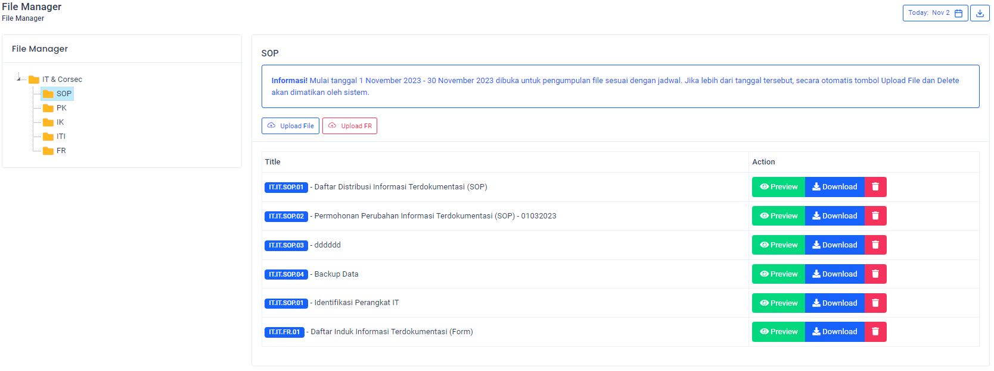
Document Control – File Manager
X
File Manager ini digunakan untuk menyimpan data – data dokumen di setiap departemen dan telah diverifikasi oleh sistem.
PT Indonesian Tobacco Tbk.

Slide 11
Categories
X
01 |
Document Center
02 |
Rekapitulasi Pelatihan
PT Indonesian Tobacco Tbk.

